Slide 1
Universidad Tecnológica Nacional
Facultad Regional Córdoba
Ingeniería de Software
MANIFIESTO DE TESTING
Integrantes
Anglada, Martín;
Toledo, Rodrigo.
Grupo 7 Comisión 4K3
Notes:
Bienvenidos a todos.
En esta oportunidad nos ha tocado a nosotros dar inicio a esta presentación. Somos el grupo 7 y vamos a presentar lo que entendemos por manifiesto de testing.
veremos un poco lo que es este manifiesto, explicaremos cada uno de sus valores y finalmente presentaremos una conclusión de nuestro trabajo.

Slide 2

MANIFIESTO PARA EL TESTING AGIL
Notes:
El manifiesto para el testing ágil lo podemos considerar como una analogía con el manifiesto para el desarrollo ágil.
Lo que pretende es establecer un mindset de cómo es el testing en un contexto ágil.
Este manifiesto lo definieron Samantha Line y Karen greaves en su libro titulado Growing Agile y los valores que pregonan y veremos en detalle son los siguientes:

Slide 3
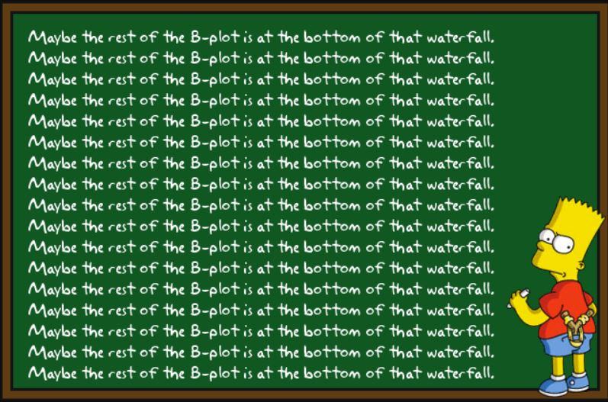
Testing durante
Testing al final
sobre
Prevenir defectos
Encontrar defectos
sobre
Entendimiento
funcional
Chequear
funcionalidad
sobre
Construir el mejor
sistema
sobre
Romper el sistema
Responsabilidad
del equipo por la calidad
Responsabilidad
del tester por la calidad
sobre
Notes:
Testing durante todo el proceso sobre testing al final
Prevenir bugs sobre encontrar bugs.
El entendimiento funcional sobre chequear funcionalidad
Construir el mejor sistema sobre romper el sistema
La responsabilidad del equipo por la calidad sobre la responsabilidad del tester
Veamos en detalle cada una de estos valores

Slide 4

TESTING
AL
INICIO
TESTING
DURANTE
TESTING
AL
FINAL
TESTING
DURANTE
Notes:
tradicionalmente se considera la práctica del testing como una fase que se realiza al final del desarrollo de un producto, es decir cuando el programador ha terminado de codificar.
Esta forma de probar el software se convierte en una actividad costosa e ineficiente porque los testers estarán ociosos durante la mayor parte del proyecto y estarán sobrecargados de trabajo al final.

Slide 5
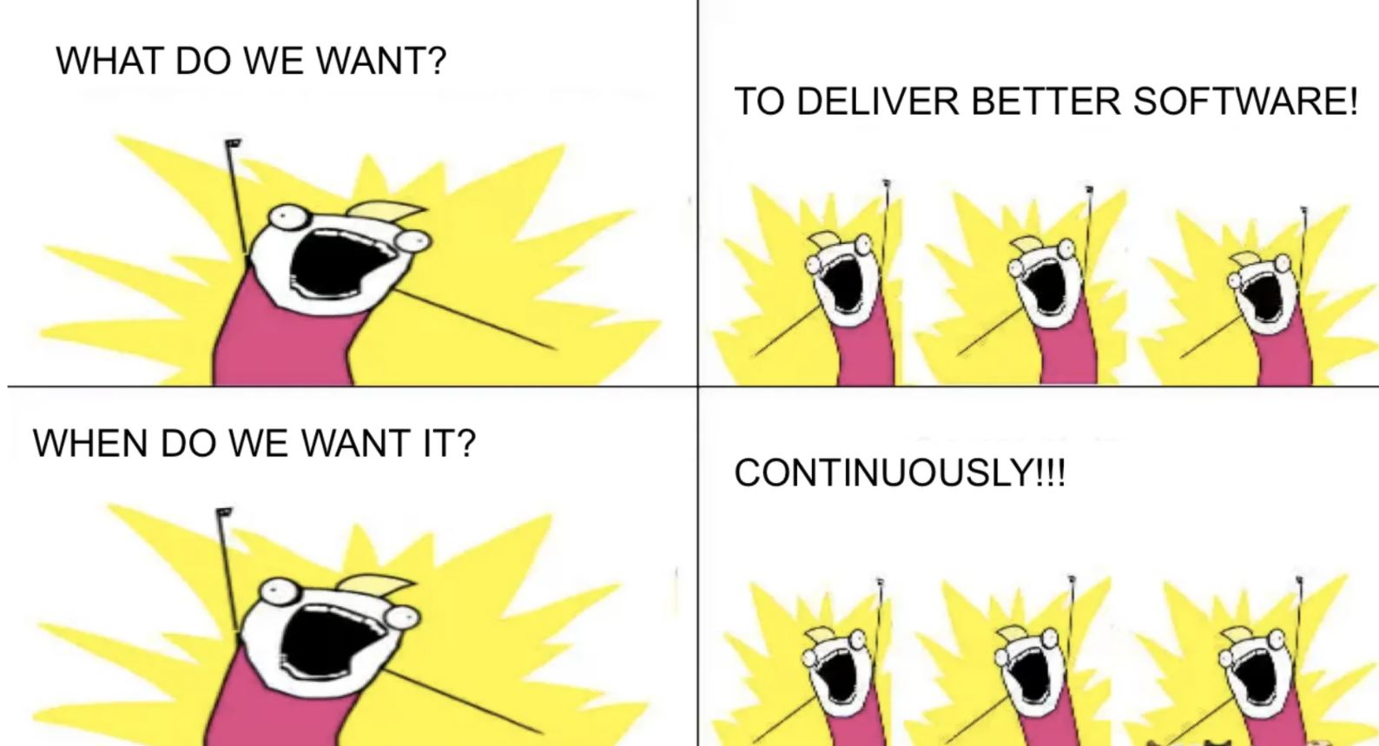
¿Qué queremos?
¡Entregar un mejor software!
¿Cuándo lo queremos?
Continuamente
Notes:
En contraste, en un ambiente ágil el testing es una actividad que debe realizarse junto con la codificación y la documentación.
Si existe un diseño y una especificación más o menos detallada de requerimientos, los tester pueden comenzar a definir casos de pruebas para el testing de validación mientras los programadores siguen haciendo su trabajo

Slide 6
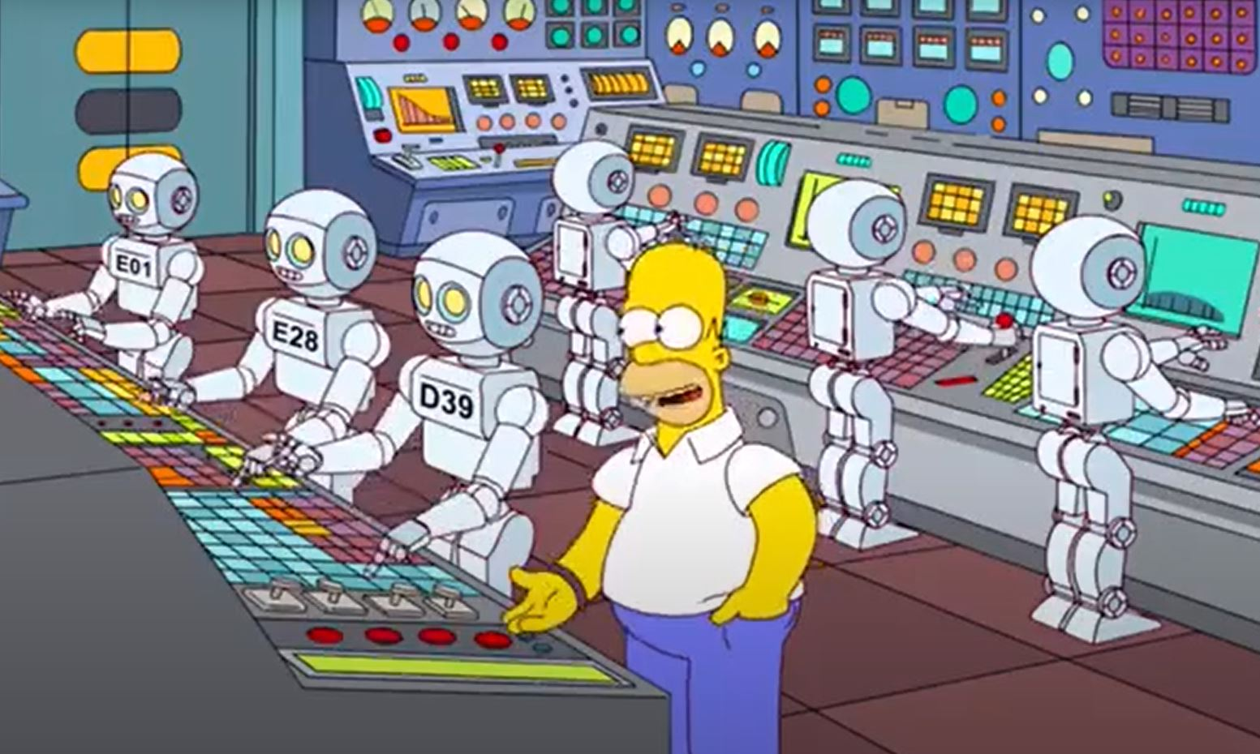
Notes:
Esto se traduce en una reducción del impacto negativo que se tiene al realizar testing al final y permite que los tester también sean partícipes del desarrollo.
Una práctica común en el ambiente ágil es automatizar las tareas de verificación tanto como se pueda y diseñar casos de prueba para la validación del producto

Slide 7
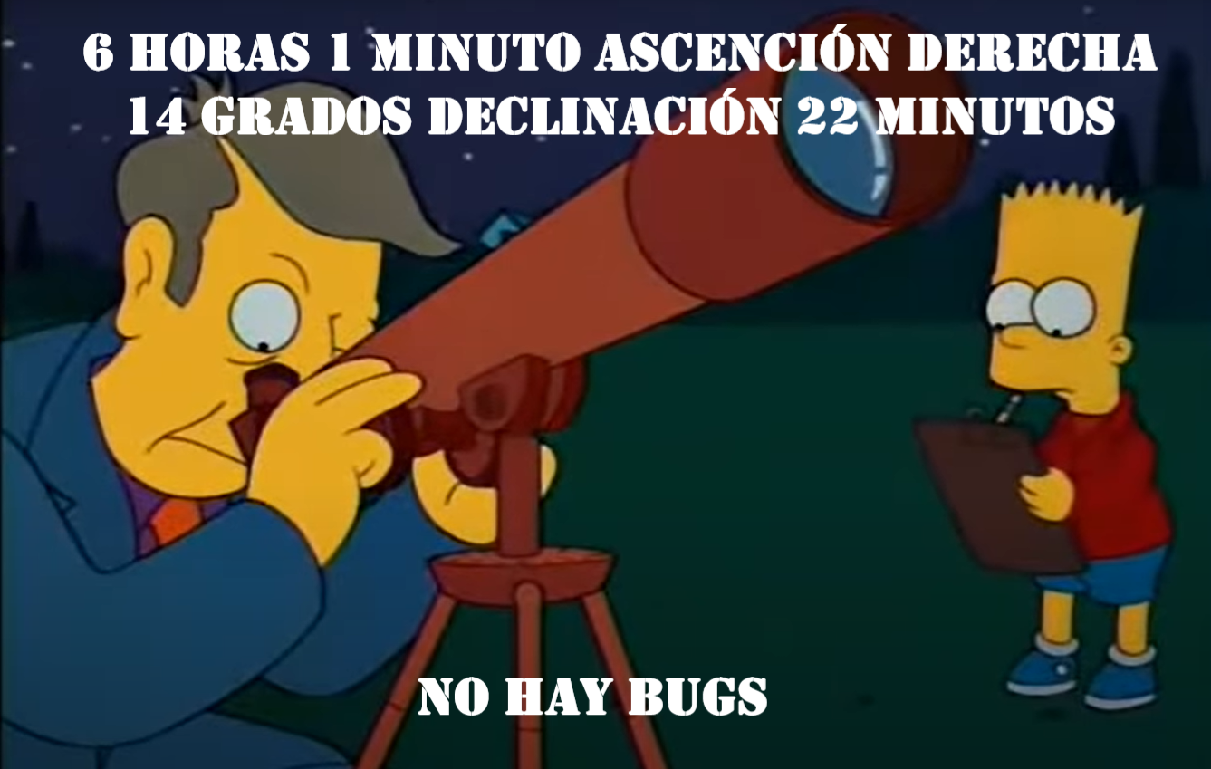
Notes:
En un ambiente tradicional, al testing se lo define como un proceso destructivo que trata de encontrar defectos.
En la práctica algunas organizaciones miden la productividad del tester en función de la cantidad de errores que encuentran. Esta mentalidad limitada ayuda a reforzar la idea de que las pruebas son algo que sucede al final.

Slide 8
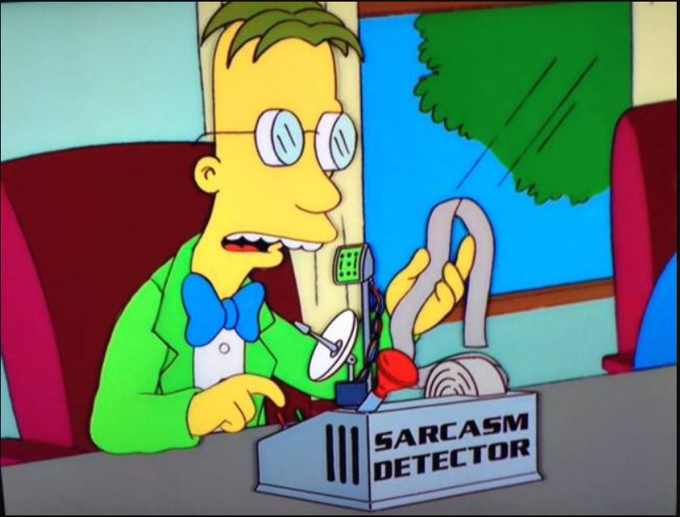
DETECTOR
DE SUPUESTOS
Notes:
A menudo, las personas hacen suposiciones sobre los requisitos e implementan esos supuestos antes de aclararlos, y cuando llega la fase de prueba se encuentra el error. Imaginemos cuánto más productivo sería tener una conversación breve para aclarar las suposiciones antes de que alguien escriba una sola línea de código.

Slide 9

Notes:
Las pruebas ágiles tienen como objetivo prevenir errores al buscar todas las suposiciones e incógnitas antes de comenzar a codificar. El objetivo es asegurarse de que todos tienen exactamente la misma comprensión de cómo algo debería funcionar. La mejor forma de prevenir errores es hacer preguntas

Slide 10

Notes:
Generalmente, en el ámbito tradicional, los testers suelen guiarse solo por un documento de especificación para hacer su trabajo y ven donde lo desarrollado se desvía de lo documentado.
De esta forma, la tarea del tester se parece más a la de tildar ítems de una checklist en vez de una validación de la calidad del sistema.

Slide 11

SISTEMA
CHECKER
Notes:
Este tipo de tareas son aburridas y no muy enriquecedoras al verificar si el producto es de calidad o apropiado para la problemática que intenta solucionar.
Lo que propone el testing ágil es dejar este tipo de tareas a un proceso automatizado y liberar al encargado de realizarlas para enfocarse en otros tipos de testing

Slide 12

EQUIPO
CLIENTE
Notes:
El testing ágil, fomenta al equipo a realizar testing exploratorio o de usabilidad. Para esto, el que realice las pruebas debe tener un buen entendimiento de quien usa el sistema y como lo hace.
Esto lo puede lograr haciendo preguntas claves al cliente y traducir lo obtenido en criterios de aceptación para el resto del equipo.

Slide 13

EQUIPO TESTING
PRODUCTO
DESARROLLADOR
Notes:
La mentalidad del tester tradicional crea división con los desarrolladores ya que, generalmente, a los primeros les gusta romper cosas.
Reiterando uno de los conceptos ya abarcados, esto reafirma al testing como una fase. Los desarrolladores construyen algo y los testers lo “destruyen”.

Slide 14

Notes:
Con la mentalidad ágil, los testers se enfocan en cómo el usuario final probará el sistema y comparten lo observado con los desarrolladores antes de que se programe.
Esto lleva a que ayuden a la construcción de un mejor sistema y, de festejar cuando se encuentra un bug, a hacerlo cuando el release cumple con las expectativas.

Slide 15

CLIENTE
TESTER
EQUIPO
Notes:
Tradicionalmente, el equipo de testing, es el responsable de la calidad del producto. Esto es un gran problema ya que tiende a llevar a que el equipo de desarrollo no se enfoque en el aspecto de la calidad y quede exclusivamente relegado a los testers y por consecuencia, son los únicos culpables de que no se cumpla con la calidad esperada.

Slide 16

UNO SIMPLEMENTE
NO HACE TESTING AL FINAL
Notes:
En Agile, todo el equipo es responsable de la calidad. El testing es una actividad realizada por todos y que ocurre a lo largo de todo el tiempo de la actividad de desarrollo.
De esta forma, deja de ser una actividad que se pospone hasta casi el final del release y la responsabilidad recae sobre el equipo y no sobre unos pocos.

Slide 17
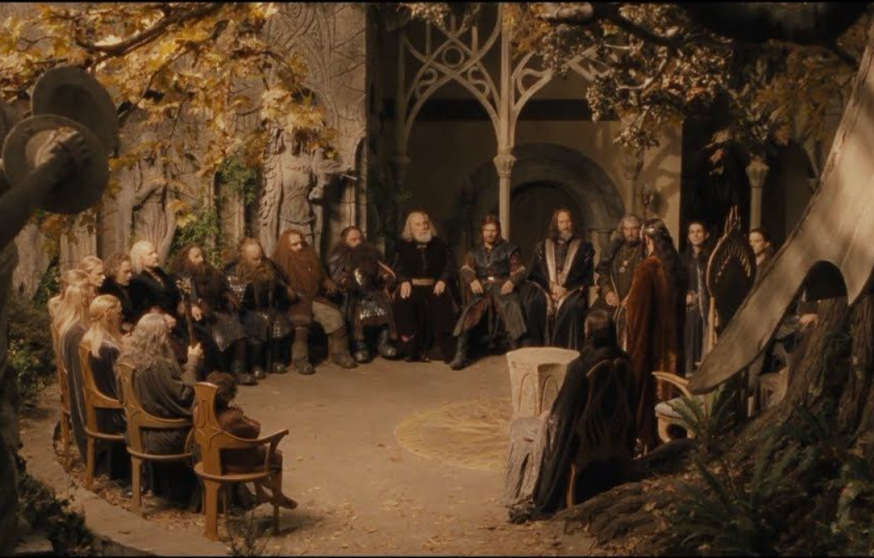
Notes:
Con este tipo de enfoque, cuando el cliente reporta algún bug, el equipo no busca un responsable en particular sino que entre todos discuten cómo pueden mejorar para que esto no vuelva a ocurrir, llevando a que cada vez se adopten técnicas mejores y más eficientes para el trabajo en conjunto.

Slide 18

Notes:
Un buen ejemplo para poder entender mejor lo hablado hasta el momento, es el juego de Jenga pero con un toque para que sea más enriquecedor. Se marcan todos los bloques con números y aleatoriamente (otra persona) elije 4 números que representan los bugs.
Dentro de un grupo de 4 personas 2 son los testers a quienes se les informa los números

Slide 19

TESTING
AL FINAL
DEL CICLO
EQUIPO
TESTING DURANTE EL CICLO
Notes:
En una primera construcción, se buscan los bugs (sin saber donde estan) al finalizar la torre. Casi inevitablemente caerá y se deberá reconstruir de cero.
En una segunda construcción los bugs se identifican a medida que se construye la torre y los testers trabajan junto con el equipo, entonces el tiempo total de construcción es mucho menor.

Slide 20

¡GRACIAS!
Bibliografía consultada
“Growing Agile: Una guía para el Testing ágil” por Karen Greaves y Samantha Laing, Ed. 2016, Editorial Growing Agile.
“Agile Testing una guía práctica para testers y equipos ágiles” por Lisa Crispin y Janet Gregory, Ed. 2009, Pearson Editorial.
Notes:
Explicados los conceptos y el ejemplo final, se puede interpretar que el cambio de mindset al respecto del testing como una actividad más y no como un proceso al final del desarrollo, lleva a un trabajo de mayor calidad en menor tiempo y con menores sorpresas una vez hecho el relase. Además de mejorar el trabajo en equipo ya que todos son responsables del incremento en nivel de calidad obtenido.

